Slide 1
Prévention et contrôle des infections (PCI) pour la maladie à virus Ebola ou la maladie à virus de Marburg : nettoyage de l’environnement et gestion des déchets pour les professionnels de santé
Établissements de santé à ressources limitées ou intermédiaires
Mise à jour : mars 2023
Notes:
Public visé : cette présentation porte sur ce que les professionnels de la santé doivent savoir sur le nettoyage de l’environnement et la désinfection pour Ebola ou Marburg. Une autre présentation sur ce sujet est disponible pour le personnel de gestion des établissements à l’adresse suivante : https://www.cdc.gov/vhf/marburg/non-us/global-ipc.html.
Veuillez noter que les thèmes portant sur la prévention et le contrôle des infections (PCI) pour Ebola ou Marburg (MVM) sont publiés de manière séquentielle, étant entendu que les participants progresseront tout au long de la série. Cependant, vous pouvez mélanger et combiner des contenus pour répondre aux besoins des participants, et dans ces cas vous devrez peut-être ajuster l’exemple de script en conséquence.
Durée estimée avec la participation du public : environ 20 à 25 minutes
Texte :
Bienvenue ! Aujourd’hui, nous traiterons du nettoyage de l’environnement et de la désinfection, ainsi que de la gestion des déchets dans le cadre d’Ebola ou de Marburg.

Slide 2
Objectifs d’apprentissage
À l’issue de cette présentation, les participants seront en mesure :
  d’expliquer pourquoi le nettoyage de l’environnement est important dans le cadre de la MVM.
  de décrire au moins trois principes généraux du nettoyage de l’environnement.
  de décrire 3 flux de déchets courants dans les établissements de santé.
Notes:
Texte :
Aujourd’hui, nous avons trois objectifs d’apprentissage. Au terme du temps que nous passerons ensemble aujourd’hui, vous devrez être en mesure d’expliquer pourquoi le nettoyage de l’environnement est important dans le cadre d’Ebola ou de Marburg, de décrire au moins trois principes généraux du nettoyage de l’environnement et de décrire 3 flux de déchets courants dans les établissements de santé.

Slide 3
Quelle est la bonne réponse ?
  Le nettoyage consiste à tuer les germes. La désinfection consiste à éliminer la saleté et certains germes.
  La désinfection est un nettoyage d’un certain type (nettoyage à l’aide de produits chimiques).
  Le nettoyage est une désinfection d’un certain type (désinfection à l’aide du savon ou d’un détergent).
  Le nettoyage consiste à éliminer la saleté et certains germes. La désinfection tue les germes.
Notes:
Activation des connaissances acquises.
L’un des principaux avantages de travailler avec des apprenants adultes est qu’ils ont sans doute déjà des connaissances ou une expérience en rapport avec le sujet que vous enseignez. L’activation des connaissances acquises permet aux participants de lier le nouvel apprentissage à ce qu’ils savent déjà et peut les aider à mieux comprendre les nouvelles informations. Elle vous permet également, en tant que formateur, d’identifier des lacunes dans les connaissances où vous devrez peut-être passer plus de temps ou sur lesquelles vous devrez mettre davantage l’accent lors de votre enseignement. Voyez cette diapositive comme une opportunité de permettre aux participants de faire part de ce qu’ils savent déjà.
Texte :
Vous nettoyez et désinfectez beaucoup dans les soins de santé, mais quelle est la différence ? Nous avons quatre énoncés concernant le nettoyage et la désinfection. Une seule réponse est bonne. Je voudrais vous inviter à choisir la phrase qui décrit le mieux le nettoyage et la désinfection. Je vous donnerai une minute pour y réfléchir avant de révéler la réponse.
[Marquez une pause pour permettre aux participants de choisir leur réponse.]

Slide 4

Réponse:
  Le nettoyage consiste à tuer les germes. La désinfection consiste à éliminer la saleté et certains germes.
  La désinfection est un nettoyage d’un certain type (nettoyage à l’aide de produits chimiques).
  Le nettoyage est une désinfection d’un certain type (désinfection à l’aide du savon ou d’un détergent).
  Le nettoyage consiste à éliminer la saleté et certains germes. La désinfection tue les germes.
Notes:
Texte :
La bonne réponse est la dernière, selon laquelle le nettoyage élimine la poussière, la saleté et la crasse, y compris des matières organiques comme du sang, et certains germes. La désinfection tue les germes. Aujourd’hui, nous discuterons davantage du nettoyage et de la désinfection, ainsi que des raisons pour lesquelles ils revêtent une importance particulière dans le cadre d’Ebola ou de Marburg.

Slide 5
Nettoyage de l’environnement : un aperçu
Notes:
Texte :
Faisons un rapide tour d’horizon du nettoyage de l’environnement : pourquoi il est important et comment le faire de manière sûre et efficace.

Slide 6
Pourquoi nettoyer l’environnement ?
Les virus qui provoquent Ebola ou Marburg peuvent vivre/persister sur des surfaces (tables, chaises, etc.)
Le fait de toucher des surfaces contaminées ou d’utiliser du matériel contaminé peut vous transmettre, à vous et à vos patients, Ebola ou Marburg.
Un nettoyage et une désinfection appropriés permettent de prévenir la propagation d’Ebola ou de Marburg dans les installations. Cela protège :
VOUS
Vos collègues et patients
Votre communauté
Notes:
Texte :
Pourquoi est-il si important de nettoyer l’environnement ? Les virus qui provoquent Ebola ou Marburg peuvent vivre sur des surfaces telles que les tables, les chaises et les équipements médicaux. Si vous touchez des surfaces contaminées ou utilisez du matériel contaminé, vous pouvez transmettre ces virus à vous-même et à vos patients. Un nettoyage et une désinfection appropriés permettent de prévenir la propagation d’Ebola ou de Marburg dans les installations. ce qui vous protège, vous, vos collègues et les patients. En veillant à votre sécurité, vous protégez également vos amis, votre famille et les autres personnes de votre communauté avec qui vous êtes en contact.

Slide 7
Définition : nettoyage de l’environnement
Le nettoyage environnemental est le terme général pour nettoyer et désinfecter l’environnement des soins aux patients.
Nettoyage : élimine la saleté et certains germes et s’effectue avec du savon et de l’eau
Désinfection : tue les germes à l’aide de produits chimiques, par exemple une solution chlorée à 0,5 %
Notes:
Texte :
Le nettoyage de l’environnement est le terme général utilisé pour désigner le nettoyage et la désinfection de l’environnement des soins aux patients. Le nettoyage permet d’éliminer la saleté et certains germes. Il s’effectue avec de l’eau et du savon. La désinfection tue les germes à l’aide de produits chimiques tels qu’une solution de chlore à 0,5 %.

Slide 8
Principes du nettoyage de l’environnement
Toujours nettoyer avant de désinfecter
  Les matières organiques laissées sur les surfaces diminuent l’efficacité des désinfectants
Progresser toujours de l’endroit le plus propre vers l’endroit le plus sale
  La zone d’isolement doit toujours être nettoyée en dernier
Nettoyez toujours de manière systématique (par exemple dans le sens des aiguilles d’une montre) afin d’éviter les zones manquantes
Veillez toujours à nettoyer et désinfecter le matériel de soins entre chaque patient
Dans la mesure du possible, réservez les produits de nettoyage aux zones à plus haut risque (par exemple salle d’accouchement, salle d’opération)
  Toujours réserver les produits de nettoyage aux zones d’isolement d’Ebola ou de Marburg
Notes:
Texte :
Voici quelques principes généraux de nettoyage de l'environnement. Certains de ces principes peuvent vous sembler familiers, car ils ne s’appliquent pas uniquement au nettoyage en cas d’Ebola ou de Marburg, mais contribuent à la prévention générale des infections nosocomiales de toutes sortes.
Vous devez toujours nettoyer avant de désinfecter. Lorsque vous nettoyez, vous éliminez les matières organiques laissées sur les surfaces. Si cette matière organique n’est pas éliminée, elle peut diminuer l’efficacité des désinfectants. Utilisez de l’eau et du savon pour nettoyer et du chlore pour désinfecter. Cela signifie que vous utiliserez d’abord de l’eau et du savon pour que le chlore puisse faire son travail.
Commencez le nettoyage par la zone la plus propre et progressez vers la zone la plus sale. Les zones d’isolement doivent toujours être nettoyées en dernier et, de préférence, disposer de leur propre personnel de nettoyage et de leurs propres protocoles.
Nettoyez toujours de manière systématique (par exemple dans le sens des aiguilles d’une montre) afin d’éviter les zones manquantes
Nettoyer et désinfecter le matériel de soins entre chaque patient, comme les stéthoscopes ou les tensiomètres.
Enfin, dans la mesure du possible, réservez les produits de nettoyage aux zones à plus haut risque, par exemple la zone d’accouchement ou la salle d’opération, afin qu’ils ne soient pas utilisés ailleurs. Dans le cas d’Ebola ou de Marburg, toujours réserver les produits de nettoyage aux zones d’isolement d’Ebola ou de Marburg afin qu’ils ne soient pas utilisés dans d’autres zones de soins aux patients.

Slide 9
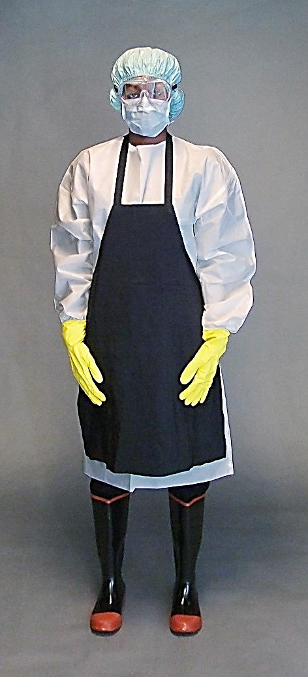
EPI pour le nettoyage de l’environnement dans le cadre d’Ebola ou de Marburg
Gants internes (pour aider à retirer l’EPI)
Gants externes (gants en caoutchouc épais en raison de l’utilisation de produits chimiques lors du nettoyage et de la désinfection)
Combinaison ou blouse
Tablier
Protection des muqueuses (*masque facial + écran facial) OU (*masque facial + lunettes de protection)
Bottes en caoutchouc (ou couvre-chaussures)
Protection pour la tête
*Le respirateur peut être porté à la place du masque facial (la structure du respirateur l’empêche de s’affaisser lorsqu’il est imbibé de sueur ; il peut être préféré dans les climats chauds et humides)
Notes:
Texte :
Lorsque vous procédez au nettoyage de l’environnement dans le cadre d’Ebola ou de Marburg, vous devez porter un équipement de protection individuelle approprié, également appelé EPI, pour vous protéger contre l’exposition à des agents infectieux.
Vous devez toujours porter deux gants : une paire de gants extérieurs en caoutchouc épais pour vous protéger des produits chimiques utilisés pour le nettoyage et la désinfection, et une paire de gants intérieurs pour vous aider à retirer l’EPI. Pour protéger votre corps, vous devez porter une blouse ou une combinaison et un tablier. Pour protéger vos yeux, votre nez et votre bouche, vous devez porter un masque facial avec un écran facial ou un masque facial avec des lunettes de protection. Si vous constatez que votre masque facial s’affaisse à force d’être imbibé de sueur, vous pouvez porter un respirateur à la place du masque facial. La structure du respirateur permet d’éviter ce problème et d’assurer une protection adéquate.
Vous devez également porter des bottes en caoutchouc ou des couvre-chaussures et un couvre-chef.
Vous pouvez obtenir de plus amples informations sur l’EPI en consultant les sessions portant sur l’EPI dédiées aux professionnels de la santé sur la page Web des CDC à l’adresse suivante : https://www.cdc.gov/vhf/marburg/non-us/global-ipc.html.

Slide 10

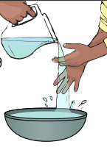

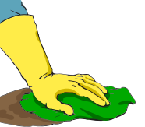
Comment nettoyer un déversement de fluides corporels ?
Ne pulvérisez PAS directement un désinfectant sur des déversements de liquides organiques
Se laver les mains
Revêtir l’EPI approprié à la tâche
Utiliser un chiffon ou une serviette absorbante pour enlever l’excédent de liquide
Nettoyer la surface avec de l’eau et du savon
Désinfecter avec une solution de chlore à 0,5 %
Maintenir la surface humide pendant au moins 15 minutes
Éliminer les déchets et retirer les EPI
Se laver les mains
Notes:
Texte :
Lorsque vous devez nettoyer une fuite de liquides corporels, ne vaporisez JAMAIS le désinfectant directement sur la fuite, car cela pourrait créer des éclaboussures ou aggraver la fuite.
Avant de commencer à nettoyer le déversement, il faut toujours se laver les mains et revêtir l’EPI approprié à la tâche.
Commencez par utiliser un chiffon ou une serviette absorbante pour absorber autant de liquide que possible. Ce tissu ou cette serviette doit ensuite être jeté dans un sac à déchets infectieux.
Vous devez ensuite nettoyer la zone en l’essuyant avec un chiffon propre imbibé d’eau et de savon.
Ne trempez mettez JAMAIS un chiffon ou une serviette dans du chlore ou de l’eau après utilisation, car elle est considérée comme un déchet très infectieux et contaminera la solution chlorée. Utilisez plutôt une tasse pour verser la solution chlorée sur votre chiffon pour éviter de tremper le chiffon lui-même. Une fois le chiffon utilisé, vous devez le mettre dans un sac à déchets infectieux pour élimination. Plus d’un chiffon peut s’avérer nécessaire pour nettoyer et désinfecter le déversement.
Après avoir nettoyé soigneusement la zone pour éliminer toute contamination visible, utilisez un chiffon propre imbibé d’une solution de chlore à 0,5 % pour désinfecter la zone. Veillez à ce que la zone reste mouillée par le chlore pendant 15 minutes. Pour cela, vous pouvez utiliser plus de chiffons et/ou ajouter une plus grande quantité de solution chlorée à la surface pour la maintenir humide.
Enfin, éliminez les déchets et retirez les EPI de manière appropriée. Lavez-vous ensuite les mains.
Nous dirons encore quelques mots sur l’élimination des déchets. Pour de plus amples informations sur le retrait de l’EPI et la pratique de l’hygiène des mains, vous pouvez consulter les présentations sur la page Web des CDC à l’adresse suivante : https://www.cdc.gov/vhf/marburg/non-us/global-ipc.html

Slide 11

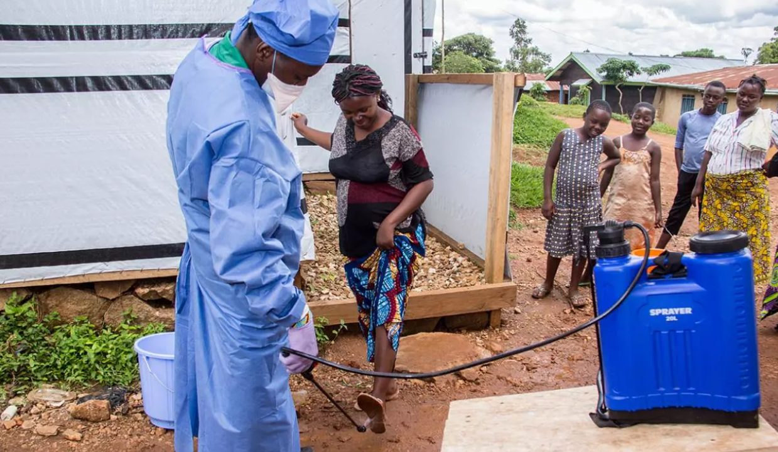
Utilisation d’une solution chlorée
Utiliser une solution chlorée pour le nettoyage de l’environnement dans les zones d’isolement d’Ebola ou de Marburg
  0,5 %* ou des surfaces dures/non poreuses (sols, comptoirs, barrières de lit)
    Veillez à ce que la surface reste humide pendant 10 minutes
Ne PAS pulvériser de chlore
  Ne jamais pulvériser sur des personnes
  Pour les surfaces, essuyer est recommandé
https://www.mercycorps.org/blog/ebola-outbreaks-africa-guide/chapter-3
* Alternatives : alcool à 70 à 90 % (éthanol, isopropyl), peroxyde d’hydrogène amélioré ≥ 0,5 %
Notes:
Texte :
Lorsque vous utilisez des solutions chlorées pour le nettoyage de l’environnement dans les zones d’isolement des patients atteints d’Ebola ou de Marburg, une concentration de 0,5 %, parfois appelée « chlore fort », est nécessaire pour les surfaces dures telles que les sols, les comptoirs et les barrières de lit. Le temps de contact du chlore est de 10 minutes. C'est la durée pendant laquelle le chlore doit rester sur une surface pour tuer les micro-organismes. La surface doit être suffisamment mouillée pendant 10 minutes pour que la désinfection soit suffisante.
Notez que l’OMS suggère que le linge souillé soit éliminé en toute sécurité comme un déchet infectieux par incinération (par opposition à la désinfection ou à la décontamination).
Il ne faut jamais pulvériser de chlore.
Il ne faut surtout pas pulvériser du chlore sur les personnes (pulvérisation directe, tunnels de désinfection ou toute autre solution « créative ») en raison des effets néfastes potentiels sur la santé, que nous aborderons dans une autre diapositive. Pour le nettoyage des surfaces, il est préférable d’essuyer plutôt que de pulvériser.
Lectures complémentaires :
Deliberate exposure of humans to chlorine-the aftermath of Ebola in West Africa - PubMed (nih.gov) - https://pubmed.ncbi.nlm.nih.gov/27895903/

Slide 12
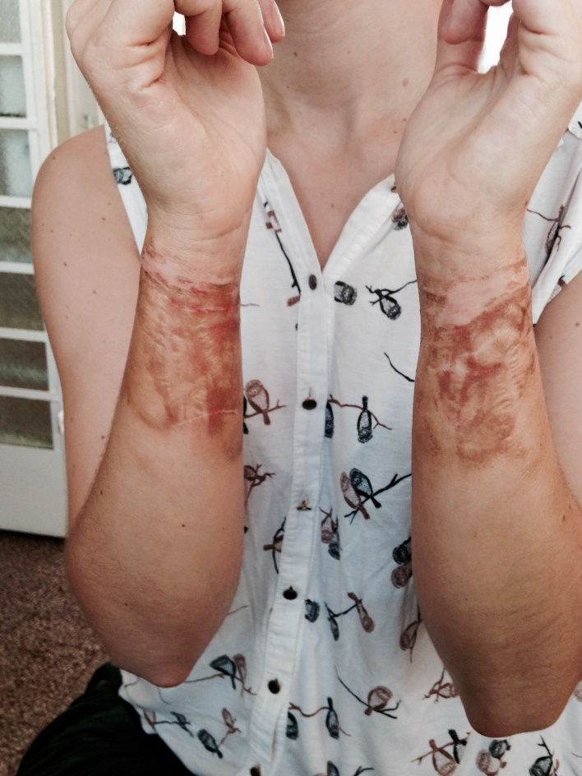
Le chlore : un mot sur la prudence
Effets indésirables sur la santé
  Problèmes respiratoires
  Brûlures
Potentiellement explosif en cas de mélange
  Hypochlorite de calcium + dichloroisocyanurate de sodium = risque d’explosion
Potentiel de création de gaz toxiques en cas de mélange avec de l’ammoniaque ou d’autres produits de nettoyage
  Irritation des yeux, du nez et de la gorge et autres réactions graves
Brûlure au chlore après avoir plongé les mains dans un seau avec des gants - concentration inconnue dans le seau (épidémie de maladie à virus Ebola en Sierra Leone en 2014)
Notes:
Texte :
Le chlore peut avoir des effets néfastes sur la santé, notamment des problèmes respiratoires et des brûlures lorsqu’il est manipulé sans l’EPI approprié. Cette photo montre une brûlure au chlore après avoir plongé les mains dans un seau de chlore. La concentration était inconnue, et le temps que cette personne puisse retirer le reste de son EPI en toute sécurité, soit environ 10 minutes, elle avait des brûlures de chlore sur les bras.
Le chlore est aussi potentiellement explosif. Mélangé à d’autres types de chlore en poudre, l’hypochlorite de calcium peut devenir combustible. Dans une unité de traitement du virus Ebola, lors d’une précédente épidémie en Afrique de l’Ouest, une explosion s’est produite dans une zone de mélange de chlore qui contenait deux types de chlore différents : HTH en granulés (hypochlorite de calcium) et SDIC en poudre (dichloroisocyanurate de sodium). L’explosion a été suffisamment forte pour être entendue à plusieurs centaines de mètres, a dispersé de la poudre de chlore dans une vaste zone et a fait exploser un mur de bâches situé à proximité.
Enfin, si le chlore est mélangé à d’autres désinfectants ou produits de nettoyage, en particulier les acides et les produits à base d’ammoniaque, il y a risque de création de gaz toxiques, qui peuvent provoquer une irritation des yeux, du nez et de la gorge, ainsi que d’autres réactions graves.
En résumé, il faut toujours faire preuve de prudence lors de l’utilisation du chlore.

Slide 13
Gestion des déchets
Notes:
Texte :
La propreté d’un établissement de santé passe notamment par l’élimination correcte des déchets. Nous allons maintenant aborder le processus de gestion des déchets et votre rôle dans ce domaine.

Slide 14
La gestion des déchets comprend :
le tri et la séparation des déchets
le recueil des déchets
le transport des déchets
La gestion sûre des déchets générés par les soins aux patients relève de la responsabilité de toute l’équipe.
stocker les déchets
traiter les déchets
éliminer les déchets
Notes:
Texte :
Le processus de gestion des déchets dans les établissements de santé comprend plusieurs étapes :
Trier et séparer les déchets
Collecter les déchets
Transporter les déchets après la collecte
Potentiellement stocker les déchets
Tout traitement requis des déchets
Et élimination finale des déchets.
La gestion sûre des déchets générés par les soins aux patients relève de la responsabilité de toute l’équipe.

Slide 15
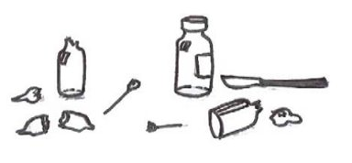
Pourquoi la gestion des déchets ?
Les établissements de santé sont responsables de la gestion des déchets.
Une gestion inappropriée des déchets présente des risques potentiels pour votre santé, celle de vos patients et de vos collègues, ainsi que pour votre communauté.
Notes:
Texte :
Les établissements de santé sont responsables de la gestion des déchets, qu’ils soient traités sur place ou par une entreprise sous-traitante. Une gestion inappropriée des déchets génère des risques sanitaires potentiels pour vous, vos patients et autres membres du personnel dans votre établissement, ainsi que pour votre communauté.
Les risques potentiels peuvent inclure l’exposition à des objets contaminés par le virus de Marburg, tels que des gants contaminés, ou l’exposition à des objets tranchants, tels que des aiguilles usagées, qui présentent un risque de blessure physique ainsi que d’exposition au virus de Marburg.

Slide 16
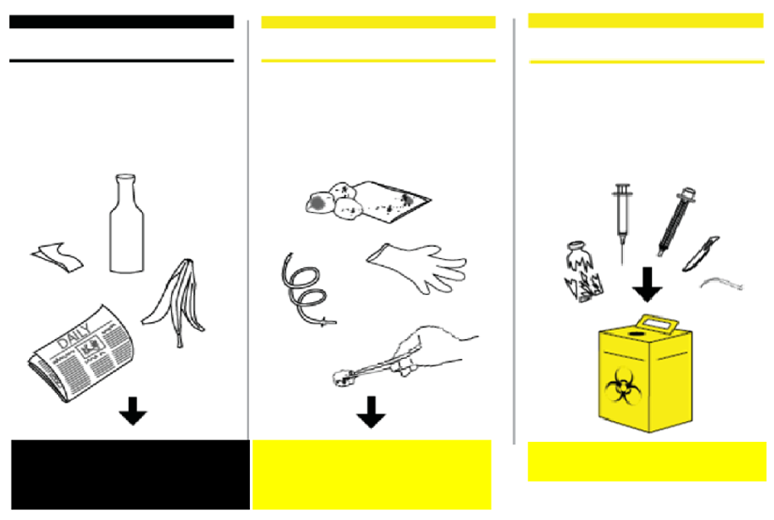
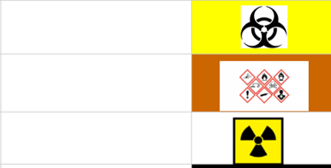
Tri des déchets
Déchets non infectieux
Déchets infectieux
Déchets tranchants
Papier/Matériel d’emballage
Bouteilles/Canettes
Nourriture
Gaze/Pansements
Sang/Ensembles de perfusion
Gants
Aiguilles à perfusion
Lames brisées
Flacon brisé
Ampoules brisées
Lancet
Éléments rétractables
Scalpels
Lames
Aiguilles
Système à 3 bacs
(très fréquent)
Récipient noir (recouvert)
Récipient jaune (recouvert)
Boîte à objets tranchants
Autres flux de déchets
(moins courant)
Déchets pathologiques
Déchets chimiques et pharmaceutiques
Déchets radioactifs
https://www.washinhcf.org/resource/wash-fit-training-package/
Notes:
Texte :
Le tri des déchets, également appelée tri des déchets, consiste à jeter les déchets dans les bonnes poubelles. Le tri des déchets relève de la responsabilité de l’ensemble du personnel. Les déchets des établissements médicaux sont généralement triés selon un système à trois bacs comprenant les déchets non infectieux, les déchets infectieux et les déchets tranchants. Dans le cadre de votre travail, vous devez jeter les déchets dans les poubelles prévues à cet effet.

Slide 17
Tri des déchets (1)
Déchets non infectieux
Déchets infectieux
Déchets tranchants
Papier/Matériel d’emballage
Bouteilles/Canettes
Nourriture
Gaze/Pansements
Sang/Ensembles de perfusion
Gants
Aiguilles à perfusion
Lames brisées
Flacon brisé
Ampoules brisées
Lancet
Éléments rétractables
Scalpels
Lames
Aiguilles
Système à 3 bacs
(très fréquent)
Récipient noir (recouvert)
Récipient jaune (recouvert)
Boîte à objets tranchants
Déchets pathologiques
Autres flux de déchets
(moins courant)
Déchets chimiques et pharmaceutiques
Déchets radioactifs
https://www.washinhcf.org/resource/wash-fit-training-package/
Notes:
Texte :
Les ordures ménagères et les déchets généraux doivent être déposés dans le même conteneur. Il s’agit de déchets non infectieux comprenant les emballages, les restes de nourriture, les journaux, les récipients en plastique et les bouteilles. Ces bacs sont généralement noirs.

Slide 18
Tri des déchets (2)
Déchets non infectieux
Déchets infectieux
Déchets tranchants
Papier/Matériel d’emballage
Bouteilles/Canettes
Nourriture
Gaze/Pansements
Sang/Ensembles de perfusion
Gants
Aiguilles à perfusion
Lames brisées
Flacon brisé
Ampoules brisées
Lancet
Éléments rétractables
Scalpels
Lames
Aiguilles
Système à 3 bacs
(très fréquent)
Récipient noir (recouvert)
Récipient jaune (recouvert)
Boîte à objets tranchants
Autres flux de déchets
(moins courant)
Déchets pathologiques
Déchets chimiques et pharmaceutiques
Déchets radioactifs
https://www.washinhcf.org/resource/wash-fit-training-package/
Notes:
Texte :
Les déchets infectieux qui ne comprennent PAS d’objets tranchants doivent être jetés dans une autre poubelle. Ce type de déchets est connu ou suspecté de contenir des agents pathogènes et présente un risque de transmission de maladies. Voici des exemples :
Gants,
Déchets hautement infectieux tels que les cultures de laboratoire et les stocks microbiologiques,
Déchets et eaux usées contaminés par du sang et d’autres fluides corporels ou excréments
Et les matériaux qui ont été en contact avec des patients infectés par des maladies hautement infectieuses dans des chambres isolées
Ces bacs sont généralement jaunes. Un seau doit également être disponible pour les liquides et fluides infectés.

Slide 19
Tri des déchets (3)
Déchets non infectieux
Déchets infectieux
Déchets tranchants
Papier/Matériel d’emballage
Bouteilles/Canettes
Nourriture
Gaze/Pansements
Sang/Ensembles de perfusion
Gants
Aiguilles à perfusion
Lames brisées
Flacon brisé
Ampoules brisées
Lancet
Éléments rétractables
Scalpels
Lames
Aiguilles
Système à 3 bacs
(très fréquent)
Récipient noir (recouvert)
Récipient jaune (recouvert)
Boîte à objets tranchants
Déchets pathologiques
Autres flux de déchets
(moins courant)
Déchets chimiques et pharmaceutiques
Déchets radioactifs
https://www.washinhcf.org/resource/wash-fit-training-package/
Notes:
Texte :
Enfin, les objets tranchants doivent être jetés dans un récipient différent. Les déchets tranchants comprennent les objets tranchants utilisés ou inutilisés, notamment :
Aiguilles et seringues
Ensembles de perfusion
Scalpels
Pipettes
Couteaux
Lames
Et verre brisé.
Dans une présentation précédente, nous nous sommes concentrés sur la sécurité des objets tranchants. Si vous souhaitez obtenir de plus amples informations sur la sécurité en matière d’objets tranchants, vous pouvez revenir en arrière et revoir cette présentation sur la page Web des CDC correspondante à cette adresse : https://www.cdc.gov/vhf/marburg/non-us/global-ipc.html

Slide 20
Tri des déchets (4)
Déchets non infectieux
Déchets infectieux
Déchets tranchants
Papier/Matériel d’emballage
Bouteilles/Canettes
Nourriture
Gaze/Pansements
Sang/Ensembles de perfusion
Gants
Aiguilles à perfusion
Lames brisées
Flacon brisé
Ampoules brisées
Lancet
Éléments rétractables
Scalpels
Lames
Aiguilles
Système à 3 bacs
(très fréquent)
Récipient noir (recouvert)
Récipient jaune (recouvert)
Boîte à objets tranchants
Autres flux de déchets
(moins courant)
Déchets pathologiques
Déchets chimiques et pharmaceutiques
Déchets radioactifs
https://www.washinhcf.org/resource/wash-fit-training-package/
Notes:
Texte :
Certaines installations peuvent avoir besoin d’autres types de conteneurs pour la collecte des déchets, tels que des conteneurs pour les déchets pathologiques (organiques ou anatomiques), les déchets chimiques et pharmaceutiques et les déchets radioactifs. Ces types de déchets sont jetés dans une poubelle ou un seau qui est le plus souvent rouge ou jaune, mais qui peut aussi être brun.
Ils doivent être clairement étiquetés avec le type de déchets qu’ils contiennent. En règle générale, les déchets pathologiques peuvent être éliminés sur place dans une fosse prévue à cet effet (par exemple une fosse à placenta). Les déchets chimiques moins courants et les déchets radioactifs, s’ils sont produits, doivent être gérés en étroite coordination avec le ministère de la Santé afin de déterminer les procédures d’élimination appropriées ; celles-ci peuvent impliquer une collecte centralisée.
Pour de plus amples informations sur la gestion des déchets, consultez la présentation dédiée aux gestionnaires d’établissements de santé sur la page Web des CDC correspondante à cette adresse : https://www.cdc.gov/vhf/marburg/non-us/global-ipc.html

Slide 21
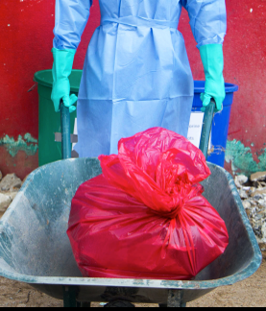
Collecte et transport des déchets
Les sacs à déchets doivent être collectés à intervalles réguliers ou lorsque la poubelle est remplie aux deux tiers
  Porter un EPI approprié (gants résistants, blouse ou combinaison, masque, protection des yeux, couvre-pieds ou bottes) lors de la manipulation de déchets contaminés
  Transporter les déchets dans un chariot ou une brouette depuis le lieu de tri jusqu’au lieu de stockage ou d’élimination
  Suivre un itinéraire de transport désigné
Notes:
Texte :
Chaque sac de déchets séparé devra être collecté. Les sacs à déchets doivent être collectés à intervalles réguliers ou lorsqu’une poubelle est remplie aux deux tiers, selon la première éventualité, afin d’éviter que les déchets ne débordent des poubelles. Les déchets devront ensuite être transportés vers des zones de stockage et d’élimination des déchets.
Dans le contexte d’Ebola ou de Marburg, si votre travail consiste à collecter, transporter, traiter ou éliminer des déchets, vous devez porter un EPI approprié pendant le processus afin de vous protéger. L’EPI approprié comprend des gants résistants, une blouse ou une combinaison, un masque facial, une protection oculaire et des couvre-pieds ou des bottes. (Si vous souhaitez obtenir de plus amples informations sur l’EPI dont vous avez besoin et comment le porter, consultez la présentation à propos du port et du retrait de l’EPI sur la page Web des CDC correspondante à cette adresse : https://www.cdc.gov/vhf/marburg/non-us/global-ipc.html
Les déchets doivent être transportés dans un chariot ou une brouette depuis le lieu de tri, c'est-à-dire les poubelles, les seaux et les boîtes, jusqu’au lieu de stockage ou d’élimination. Si vous transportez des objets tranchants dans un chariot ou une brouette, ces sacs ne doivent pas se trouver contre votre corps, car les objets tranchants pourraient vous blesser. Remarquez que sur cette photo, la personne ne porte pas le sac de déchets, mais le transporte dans une brouette.
Il est également recommandé de planifier un itinéraire de transport à suivre lors de la collecte des déchets afin d’éviter toute exposition du personnel, des patients et du public.

Slide 22
Élimination des déchets
Les établissements de santé doivent disposer d’un système fonctionnel pour l’élimination finale des déchets
Les déchets infectieux et potentiellement infectieux doit être :
  Incinérés
  OU
  Traités par une procédure de traitement sans combustion (autoclavage/broyage ou autre traitement alternatif) avant d’être placés dans le flux de déchets ordinaire
  OU
  Enterrés
Notes:
Texte :
Pour reprendre les termes de notre dernière formation, chaque installation doit disposer d’un dispositif fonctionnel pour l’élimination finale des déchets, y compris un incinérateur avec fosse à cendres ou un système sans combustion tel qu’un processus d’autoclavage et de broyage pour les déchets infectieux. Si les déchets infectieux sont stérilisés en autoclave et broyés, ils peuvent être ajoutés au flux de déchets ordinaires et mis en décharge.
Dans certains contextes à très faibles ressources, une fosse d’incinération temporaire peut également constituer une option pour traiter, puis enfouir les déchets infectieux sur place pendant que des améliorations à plus long terme sont apportées. Il est également courant de disposer d’une fosse à placenta ou à déchets organiques sur le site, car les autres méthodes de traitement de ces déchets peuvent s’avérer inacceptables sur le plan culturel.

Slide 23
Réflexion
Sur la base de ce que vous avez appris aujourd’hui, y a-t-il quelque chose que vous ferez différemment en nettoyant l’environnement ou en nettoyant des déchets dans votre établissement de santé ?
Notes:
Réflexion :
Encourage les participants à appliquer, analyser et/ou évaluer leurs acquis d’apprentissage, les aidant ainsi à approfondir leur compréhension du sujet
Permet aux participants de réfléchir à la manière dont leur nouvel apprentissage s’applique à leurs connaissances ou expériences antérieures, ce qui les aide à mieux comprendre les idées enseignées et à s’en souvenir
Vous permet de vérifier que les participants comprennent l’objet des discussions et de déterminer si certains sujets doivent être abordés
Texte :
Maintenant que nous avons passé du temps à discuter du nettoyage de l’environnement et de la gestion des déchets, j’aimerais vous inviter à réfléchir sur vos obligations professionnelles spécifiques. Sur la base de ce que vous avez appris aujourd’hui, ferez-vous quelque chose différemment lors du nettoyage de l’environnement ou de l’élimination des déchets dans votre établissement de santé dans le cadre d’Ebola ou de Marburg ?
Prenez une minute pour noter ou réfléchir à une ou deux choses que vous feriez différemment sur la base de ce que vous avez appris aujourd’hui.
[Donnez aux participants 1 à 2 minutes pour noter leurs idées. Lorsque les participants auront terminé, vous pourriez inviter quelques volontaires à faire part de leurs réponses, mais étant donné qu’il s’agit d’une question personnelle et que certains pourraient éprouver une certaine gêne par rapport à ce qu’ils estiment ne pas avoir fait correctement par le passé, n’obligez personne à répondre devant le groupe.]

Slide 24
Points importants à retenir
Étant donné que les virus qui provoquent Ebola ou Marburg peuvent vivre sur des surfaces, il est important d’assurer la propreté de l’environnement des soins de santé et d’éliminer les déchets de manière appropriée pour assurer votre sécurité, ainsi que celle de vos collègues, de vos patients et de votre communauté.
Vous devez toujours nettoyer avant de désinfecter pour éliminer les matières organiques laissées sur les surfaces qui peuvent entraver l’efficacité des désinfectants.
Tous les employés de l’établissement jouent un rôle dans la gestion des déchets. Éliminez toujours les déchets en les mettant dans le bac approprié.
Notes:
Texte :
Pour conclure, voici quelques éléments clés que j’espère vous voir retenir à l’issue du temps que nous avons passé aujourd’hui :
D’abord, étant donné qu’Ebola ou Marburg peut vivre sur des surfaces, il est important d’assurer la propreté de l’environnement des soins de santé et d’éliminer les déchets de manière appropriée pour assurer votre sécurité, ainsi que celle de vos collègues, de vos patients et de votre communauté.
Souvenez-vous que vous devez toujours nettoyer avant de désinfecter pour éliminer les matières organiques laissées sur les surfaces qui peuvent entraver l’efficacité des désinfectants.
Enfin, tous les employés de l’établissement jouent un rôle dans la gestion des déchets. Éliminez toujours les déchets en les mettant dans le bac approprié.

Slide 25
Merci !

